Slide 1
BÁO CÁO DỰ ÁN sàng lọc bỆnh lao, COVID 19 & MỘT SỐ BỆNH NHIỄM TRÙNG ĐƯỜNG HÔ HẤP
PHỔ BIẾN TẠI TUYẾN YTCS Ở VIỆT NAM

Slide 2
NỘI DUNG TRÌNH BÀY
Giới thiệu chung về Dự án
Những hoạt động của Dự án
Kết quả triển khai Dự án
Thuận lợi, khó khăn và bài học kinh nghiệm

Slide 3
GIỚI THIỆU VỀ DỰ ÁN TBCOVID

Slide 4
BỐI CẢNH XÂY DỰNG DỰ ÁN
Mở rộng quy mô xét nghiệm đồng thời bệnh lao và COVID-19 là một trong những hành động chính được WHO vạch ra trong bối cảnh đại dịch COVID-19.
Phát hiện và điều trị những người mắc bệnh lao vẫn là trụ cột cơ bản của việc phòng ngừa và chăm sóc bệnh lao.
Gia tăng nhu cầu tăng cường sàng lọc hai chiều lao và COVID-19 tại tuyến YTCS, nhằm tăng cường cảnh báo bệnh lao và cải thiện công tác quản lý COVID-19 tại cộng đồng.
Tăng cường khả năng tiếp cận & chẩn đoán sớm của người dân thông qua nâng cao năng lực chẩn đoán cho tuyến YTCS là rất cần thiết.

Slide 5
MỤC TIÊU CỦA DỰ ÁN
Nâng cao năng lực sàng lọc COVID-19, một số bệnh đường hô hấp & bệnh lao ở tuyến YTCS hệ thống CTCLQG tại Việt Nam.
Xác định tính khả thi của mô hình kết hợp sàng lọc COVID-19, một số bệnh đường hô hấp & bệnh lao ở tuyến YTCS
Đánh giá tác động của mô hình sàng lọc COVID-19, một số bệnh đường hô hấp & bệnh lao ở tuyến YTCS.

Slide 6
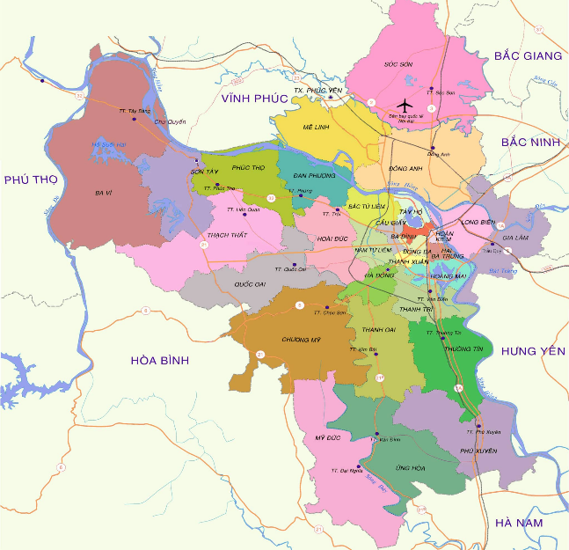


THÔNG TIN DỰ ÁN
Thời gian: 11/2022 – 06/2023
Đối tác & đơn vị triển khai: CT CLQG, BV Phổi Hà Nội, TTYT huyện, TYT xã, Công ty TechUp
Địa điểm:
  Huyện Ứng Hòa: 29 TYT xã, 2 PKĐK KV, TTYT huyện Ứng Hòa, BVĐK Vân Đình (*)
  Huyện Phúc Thọ: 23 TYT xã, 1 PKĐK KV

Slide 7
TIMELINE DỰ ÁN
T6/2022
Bắt đầu DA
T9-T10/2022
1. Mua sắm
2. Xây dựng phần mềm
3. Xây dựng quy trình & tài liệu DA
4. Xây dựng tài liệu truyền thông
T10/2022
1. Tập huấn & thí điểm tại 10 xã
2. Lắp đặt hệ thống GeneXpert & đào tạo
3. Đánh giá nhu cầu cấp vật tư tiêu hao
T11/2023
1. Tập huấn & triển khai tại các CSYT còn lại
2. Phân phối test & vật tư
3. Phân phối tài liệu truyền thông
T10/2022-T6/2023
1. Thực hiện khám, sàng lọc và xét nghiệm tại CSYT
2. Thực hiện truyền thông tại xã, huyện
3. Giám sát hỗ trợ các CSYT
T7-T9/2023
1. Mở rộng phần mềm
2. Đánh giá tác động DA
3. Tổng kết DA
T9/2023
Kết thúc DA
T6-T8/2022
1. Ký kết MoU & chuẩn bị triển khai
2. Lựa chọn loại test
3. Đánh giá & lựa chọn địa bàn

Slide 8
CÁC HOẠT ĐỘNG CỦA DỰ ÁN

Slide 9
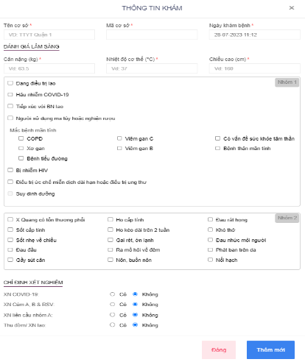
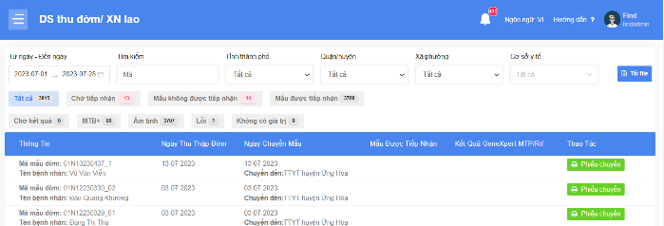
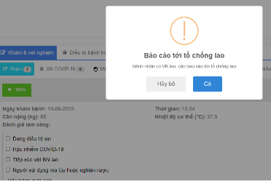
1. PHẦN MỀM TBCOVID
Hỗ trợ CBYT trong việc sàng lọc BN, ra chỉ định XN, thực hiện XN
Quản lý bệnh nhân, quản lý vận chuyển mẫu
& trả kết quả
Kết nối & báo cáo lên phần mềm VITIMES

Slide 10
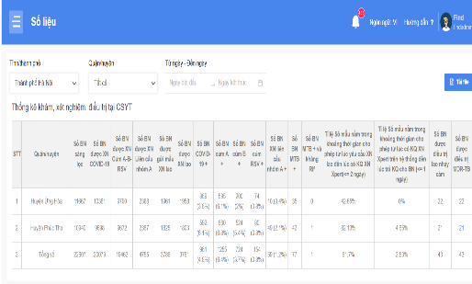
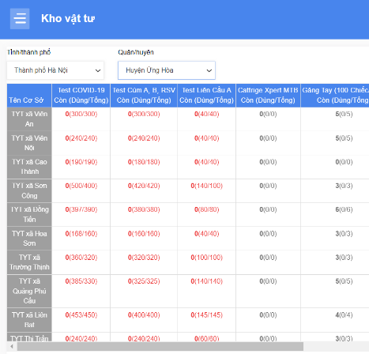
1. PHẦN MỀM TBCOVID (tt)
Quản lý test XN, vật tư & thực hiện cấp phát/điều phối test dựa trên nhu cầu của từng CSYT
Quản lý hoạt động của DA theo thời gian thực tại toàn bộ các CSYT

Slide 11

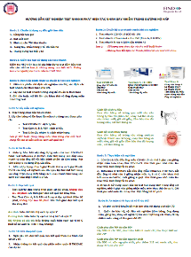
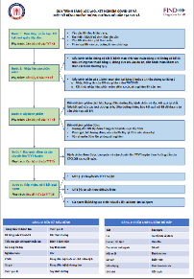
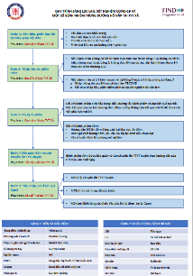
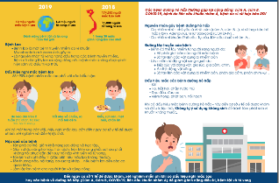

2. XÂY DỰNG TÀI LIỆU DỰ ÁN
Quy trình sàng lọc: 02 quy trình sàng lọc cho TYT & TTYT
Quy trình xét nghiệm nhanh: Cúm A-B-RSV, COVID-19, LCK nhóm A
Tài liệu truyền thông: 02 pano, 01 mẫu tờ rơi, 04 bài phát thanh
Tài liệu hướng dẫn xử trí các ca dương tính với Cúm A-B-RSV, LCK nhóm A, COVID 19
Các ca Xpert dương tính sẽ được thực hiện như hướng dẫn của CTCLQG

Slide 12
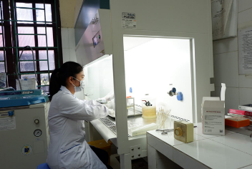
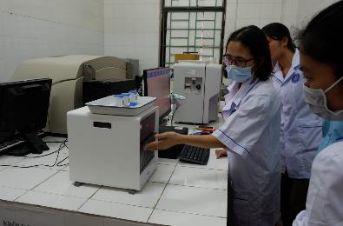
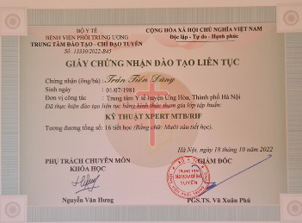
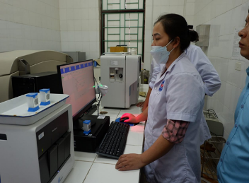
3. Tập huấn nâng cao năng lực
01 lớp tập huấn Kỹ thuật Xpert/MTB RIF & cấp chứng chỉ đào tạo liên tục
  Học viên: 6 cán bộ xét nghiệm của 2 TTYT
  Giảng viên: Khoa Vi sinh – Labo lao chuẩn QG

Slide 13
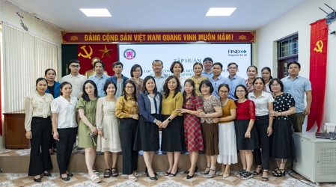
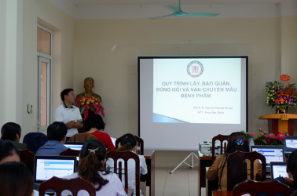
3. Tập huấn nâng cao năng lực (tt)
06 lớp tập huấn, nâng cao năng lực
  Học viên: hơn 120 cán bộ y tế thuộc 2 TTYT huyện
  Giảng viên: Chuyên gia BV Phổi TƯ, Chuyên gia BV Phổi HN, Chuyên gia của FIND

Slide 14
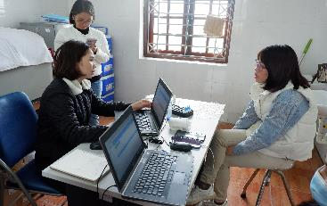
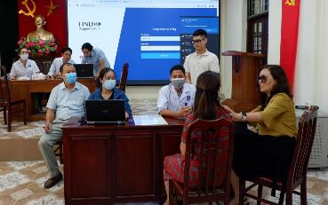
3. Tập huấn nâng cao năng lực (tt)
Nội dung tập huấn:
Quy trình sàng lọc, phát hiện & quản lý điều trị:
  Bệnh lao,
  COVID-19,
  Cúm A, cúm B, viêm đường HH do virut hợp bào hô hấp (RSV)
  Viêm đường HH do LCK nhóm A
Đọc & phiên giải kết quả xét nghiệm Xpert, trả kết quả XN…

Slide 15
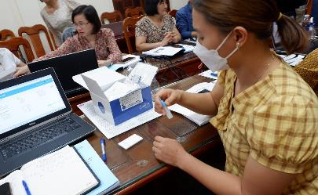
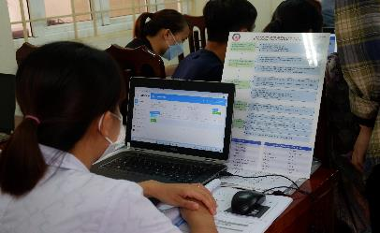
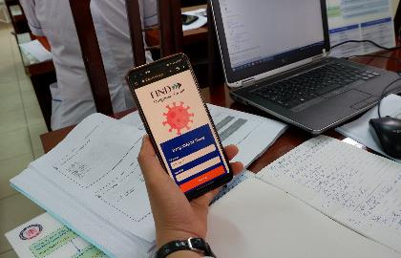
3. Tập huấn nâng cao năng lực (tt)
Nội dung tập huấn:
Hướng dẫn sử dụng phần mềm trong sàng lọc, ghi nhận và quản lý BN
Hướng dẫn sử dụng trang phục bảo hộ
Hướng dẫn thực hiện lấy mẫu & xét nghiệm nhanh COVID 19, Cúm A-B-RSV, LCK nhóm A

Slide 16
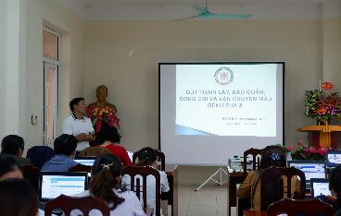
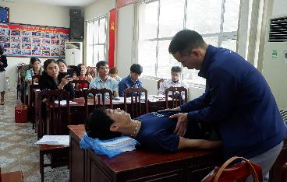
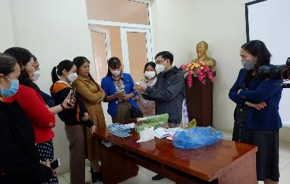
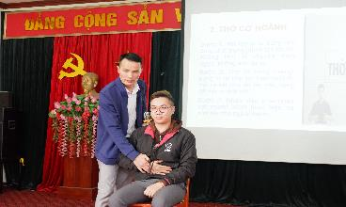
3. Tập huấn nâng cao năng lực (tt)
Hướng dẫn bảo quản, đóng gói 3 lớp, vận chuyển và bàn giao mẫu bệnh phẩm đờm từ TYT lên TTYT
Hướng dẫn lấy mẫu bệnh phẩm đờm
Các kỹ thuật tống thải đờm

Slide 17

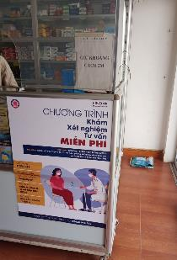
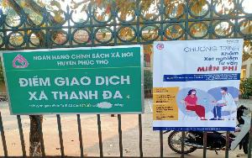
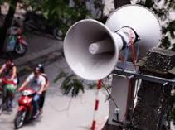
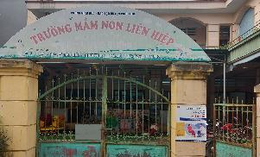
4. HOẠT ĐỘNG TRUYỀN THÔNG
Dán pano tại TYT xã, nhà thuốc, UBND, trường học, khu vực đông đân cư, nhà văn hóa, …
Đặt tờ rơi tại các nhà thuốc/quầy thuốc trên địa bàn, tại TYT xã
Phát các bài truyền thanh qua hệ thống loa truyền thanh của xã, thôn 5-7 lần/tuần, phát tại TYT,…
Truyền thông trên mạng xã hội như facebook, zalo,…
Phối hợp với các ban ngành đoàn thể xã tuyên truyền lồng ghép tại hội nghị, tổ nhóm, câu lạc bộ, trường học

Slide 18
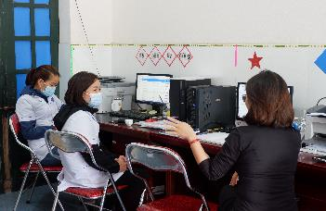
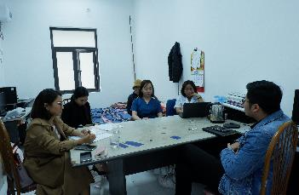
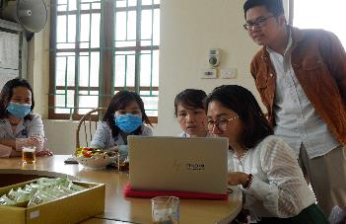
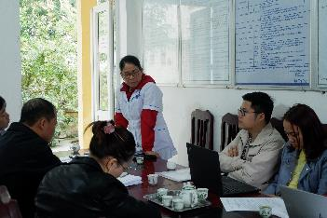
5. HOẠT ĐỘNG GIÁM SÁT HỖ TRỢ
Dự án đã tiến hành 4 đợt giám sát cho 2 huyện
Đã giám sát và hỗ trợ cho tất cả các TYT xã, PKĐK KV, khoa XN, nơi triển khai dự án
Thành phần đoàn giám sát: CTCLQG, BV Phổi HN, FIND, TTYT
Nội dung giám sát hỗ trợ: toàn bộ các hoạt động của Dự án

Slide 19
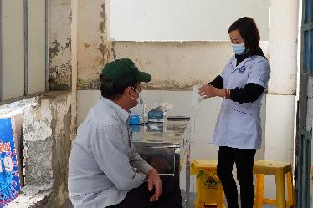
6. HĐ SÀNG LỌC Lao, COVID19, CÚM a-b-rsv & LCK NHÓM A
Người có triệu chứng đường hô hấp
Không có triệu chứng nghi lao
Trẻ < 15 tuổi: XN them LCK nhóm A
Có triệu chứng nghi lao
Thu mẫu đờm
Chuyển mẫu XN
TTYT thực hiện XN GeneXpert
Chuyển trả kết quả về TYT
Trả kết quả cho BN & tư vấn
Người >15 tuổi: Test Cúm ABRSV, COVID 19
Trạm y tế xã/PK
Trung tâm y tế huyện

Slide 20
KẾT QUẢ TRIỂN KHAI DỰ ÁN

Slide 21





CÁC HỖ TRỢ TỪ DỰ ÁN
23.000 test nhanh xét nghiệm COVID19,
20.000 test nhanh xét nghiệm Cúm A+B+ RVS
5000 test nhanh xét nghiệm liên cầu nhóm A
3600 Cartridge Xpert/MTB-RIF
Set up 2 hệ thống máy GeneXpert 4 module tại khoa XN 2 TTYT
2 Bộ lưu điện, 2 máy lắc, 2 tủ mát
57 máy tính để bàn cho các CSYT triển khai DA
Tài liệu truyền thông: 55.000 tờ rơi, 1000 pano, 57 USB chứa các bài phát thanh
Vật tư tiêu hao: Ồng falcon, găng tay, tủi rác, nước sát khuẩn, khẩu trang, vật tư đóng gói 3 lớp,…
Các dụng cụ cho phòng XN: Pocan, Đồng hồ bấm giây, giá đựng ống nghiệm,…

Slide 22
Kết quả SÀNG LỌC
Loại dịch vụ | Phúc Thọ | Ứng Hòa | Số thực hiện
Số ca sàng lọc | 10.940 | 11.617 | 22.557
Số XN COVID-19 | 9.698 | 10.333 | 20.031
Số ca COVID-19 + | 592 (6,1%) | 368 (1,6%) | 960 (4,8%)
Số XN Cúm A-B-RSV | 9.664 | 9.786 | 19.450
Số ca cúm A + | 660 (6.8%) | 595 (6.1%) | 1.255 (6,5%)
Số ca cúm B + | 524 (5.4%) | 200 (2%) | 724 (3,7%)
Số ca cúm RSV + | 80 (0.8%) | 74 (0.8%) | 154 (0,8%)
Số XN Liên cầu nhóm A | 2.367 | 2.386 | 4.753
Số ca liên cầu nhóm A + | 49 (2.1%) | 10 (0.4%) | 59 (1,2%)
Số mẫu đờm được chuyển gửi &XN | 1.825 | 1.972 | 3.797
Số BN MTB + | 41 | 37 | 78
Số BN MTB + & kháng Rif | 1 | 2 | 3

Slide 23
Kết quả SÀNG LỌC (TT)
Số BN lao được phát hiện tại huyện trước và khi triển khai DA

Slide 24
THUẬN LỢI, KHÓ KHĂN &
BÀI HỌC KINH NGHIỆM

Slide 25
THUẬN LỢI
Mạng lưới phòng chống lao duy trì và xây dựng trong nhiều năm, từ tuyến tỉnh – quận/huyện – xã/phường
Dự án được sự chỉ đạo, hỗ trợ của Sở Y tế Hà Nội, CTCLQG, CTCL Thành phố Hà Nội
Sự phối hợp chặt chẽ giữa các TYT, TTYT, BV Phổi HN, CTCLQG trong triển khai DA
Kỹ thuật mới tại tuyến YTCS, phác đồ điều trị được nhanh chóng cập nhật, hỗ trợ chuyên môn từ Bệnh viện Phổi Trung ương, Bệnh viện Phổi Hà Nội và tổ chức FIND

Slide 26
KHÓ KHĂN
Đưa hệ thống máy GeneXpert về TTYT để sử dụng lâu dài gặp khó khăn do các TTYT chưa xây dựng định mức máy để được phê duyệt
Trình độ CNTT còn chưa đồng nhất, còn hạn chế
Nhân lực chống lao tại các tuyến còn thiếu, thường xuyên thay đổi, kiêm nhiệm nhiều công việc
Nhiều TYT xã đang trong quá trình sửa chữa, xây mới, ảnh hưởng tới công tác khám chữa bệnh của trạm & hoạt động của DA
Việc thu thập mẫu đờm, tư vấn BN khạc đờm còn khó khăn
Việc tư vấn BN thực hiện XN test nhanh, lấy đờm gặp khó khăn

Slide 27
BÀI HỌC KINH NGHIỆM
#1: Sử dụng phần mềm
Hỗ trợ CBYT trong việc sàng lọc và ra chỉ định XN cho bệnh nhân
# 2: Giao ban online hàng tuần
Cập nhật hoạt động & kịp thời khắc phục các khó khăn, vướng mắc của các đơn vị triển khai
Nhận được sự chỉ đạo, quản lý, hướng dẫn kịp thời từ các cấp quản lý DA
Là cơ hội để CSYT chia sẻ kinh nghiệm triển khai, đề xuất mong muốn để nâng cao hiệu quả hoạt động
Đảm bảo chất lượng và tính đồng nhất của hoạt động sàng lọc giữa các CSYT
Công cụ trong quản lý số liệu chính xác, hiệu quả

Slide 28
BÀI HỌC KINH NGHIỆM (TT)
# 3: Kết nối Zalo cung cấp hỗ trợ 24/7 cho các CSYT
Hỗ trợ 24/7 về chuyên môn lâm sàng từ các chuyên gia từ BV Phổi TƯ, BV Phổi Hà Nội
# 4: Khảo sát nhu cầu & linh hoạt trong cấp phát test & vật tư tiêu hao
Khảo sát nhu cầu vật tư tiêu hao để cấp phát phù hợp với nhu cầu sử dụng, tránh lãng phí
Cấp phát test xét nghiệm dựa theo khả năng triển khai của các CSYT (nhờ phần mềm TBCOVID)
Hỗ trợ về phần mềm với chuyên gia từ TechUp
Hỗ trợ cần thiết khác từ các cán bộ DA

Slide 29


